Slide 1
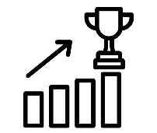
Duurzame stedelijke ontwikkeling
IBS Thema
Maatschappelijke uitdagingen
Vierde industriële revolutie
Robotisering en AI
DESTEP
Better Life Index
Duurzame stedelijke ontwikkeling
SDG’s
Samenwerken
Begrippen
Verstedelijking / urbanisatie
Bevolkingsgroei (exponentieel)
IBS Toetsing
Kennistoets
Visiedocument
Reflectiegesprek
Week 1 | Week 2 | Vakantie | Week 3 | Week 4 | Week 5 | Week 6 | Week 7 | Week 8 | Week 9 | Week 10

Slide 2
Leerdoelen
Aan het einde van deze les kan je:
uitleggen welke ontwikkelingen ten grondslag liggen aan de verstedelijking van vandaag de dag
toelichten hoe verstedelijking zich in de toekomst gaat ontwikkelen
uitleggen hoe verstedelijking zichtbaar is in Nederland

Slide 3
Wat is verstedelijking?

Slide 4
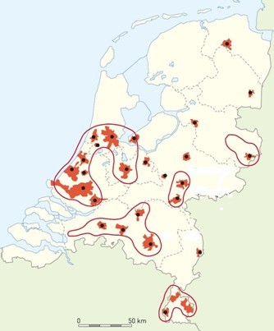
Verstedelijking
Welke problemen/uitdagingen kennen jullie? (met het oog op de groeiende bevolking)

Slide 5
Verstedelijking
Welke problemen/uitdagingen kennen jullie? (met het oog op de groeiende bevolking)

Slide 6
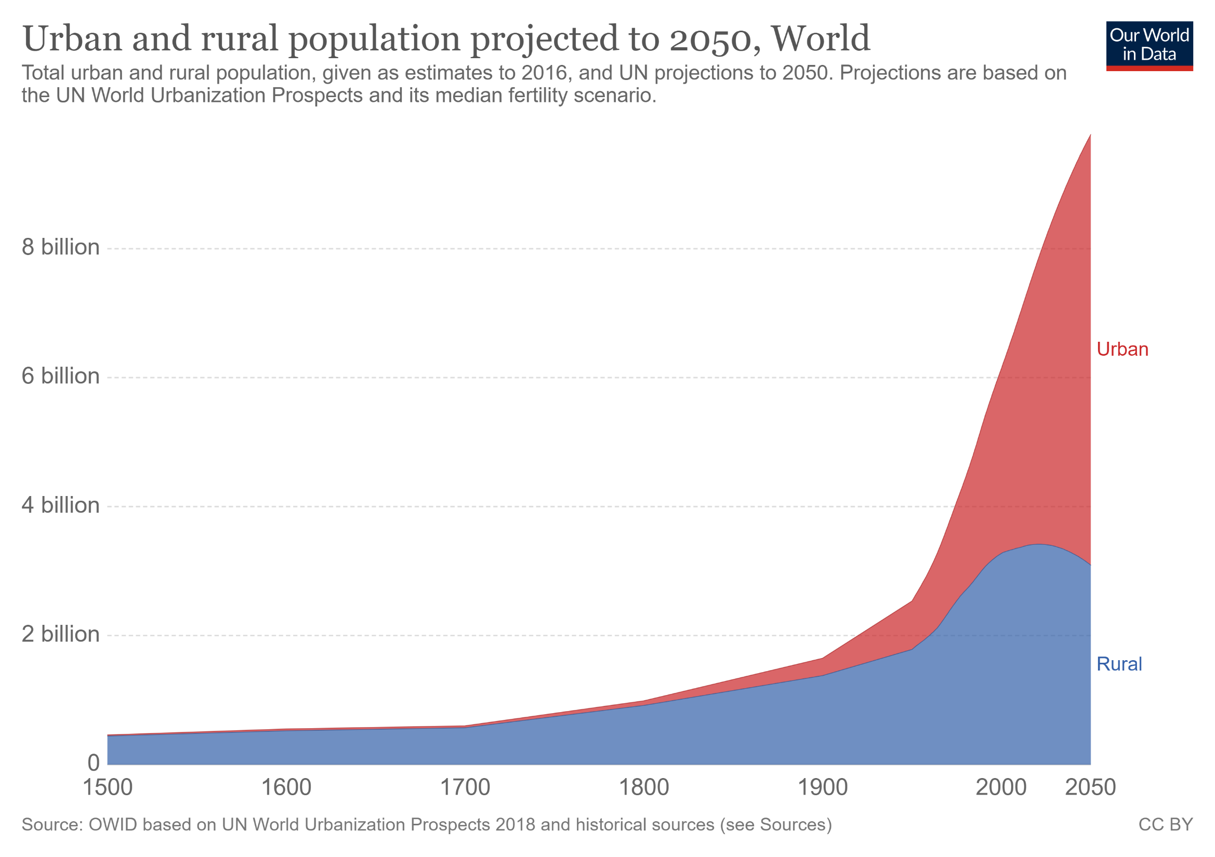
Groei wereldbevolking
Notes:
https://ourworldindata.org/urbanization

Slide 7
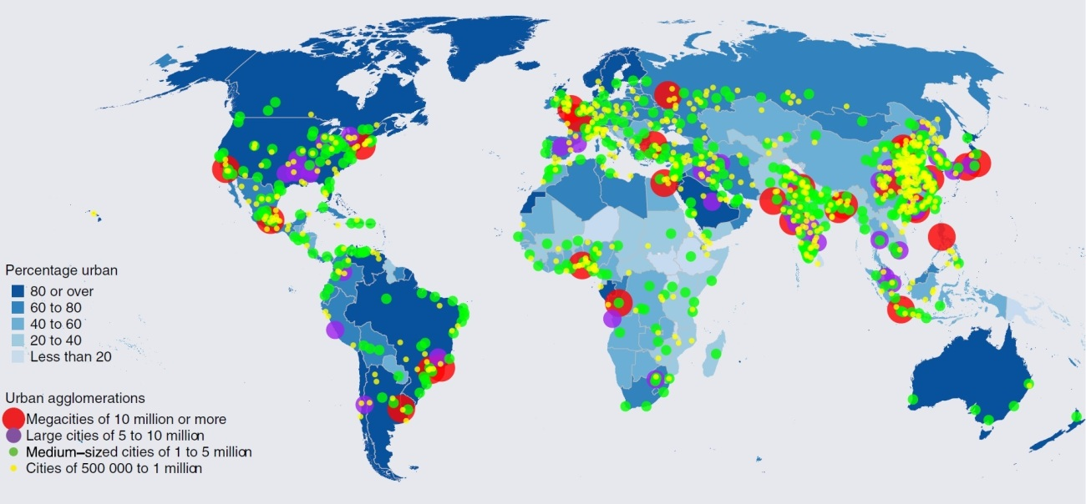
Groei wereldbevolking
Notes:
https://morphocode.com/global-trends-urbanisation/

Slide 8
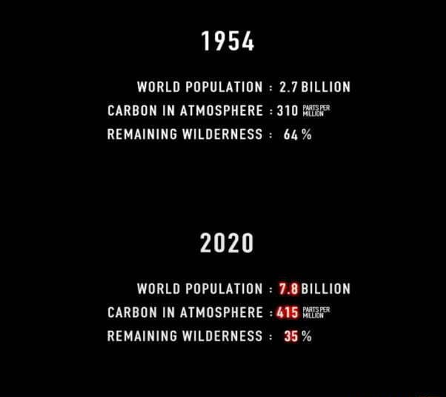
Groei wereldbevolking – de uitdagingen
Notes:
David Attenborough: A Life On Our Planet

Slide 9
7 principles for building better cities

Slide 10
How public spaces make cities work

Slide 11
4 ways to make a city more walkable

Slide 12
How cohousing can make us happier

Slide 13
Why the buildings in the future will be shaped by……you

Slide 14
Wooden skyscrapers could be the future for cities

Slide 15
We let kids design our city – here’s what happened

Slide 16
The future of cities

Slide 17
Opdracht
Kies 2 filmpjes uit de PowerPoint, beantwoord de volgende vragen:
Wat is de kernboodschap in ieder filmpje?
Wat vertelt het filmpje je over een uitdaging voor de stad van de toekomst?
Verwerk de gevonden in uitdaging in LA 1

